Slide 1
第8章 辅助存储器
本章要点：
外存储器概述
磁记录原理与记录方式
硬盘存储器（硬盘机）
光盘存储器

Slide 2
计算机中的存储器分有主存储器和辅助存储器两大类。
主存储器用来存放需立即使用的程序和数据，要求存取速度快，通常由半导体存储器构成。
辅助存储器用于存放当前不需立即使用的信息，一旦需要，再和主存成批地交换数据。它作为主存的后备和补充，是主机的外部设备，因此又称为外存储器。
辅助存储器的特点是容量大，成本低，通常在断电后仍能保存信息，是“非易失性”存储器，其中大部分存储介质还能脱机保存信息。

Slide 3
辅助存储器的种类
磁表面存储器
利用磁性介质材料沉积在盘片表面的基体上形成记录介质，以绕有线圈的磁头与记录介质的相对运动来读写信息。
固态盘
半导体的存储介质 SSD 。

Slide 4
磁表面存储器的技术指标
存储密度
道密度(TPI)：磁盘半径方向单位长度包含的磁道数
位密度(BPI)：在每一个磁道内单位长度内所能记录的二进制信息数
面密度：单位面积中存储的二进制信息量
存储容量
存储容量指磁表面存储器所能存储的二进制信息总量，一般用字节为单位。

Slide 5
磁表面存储器的技术指标
寻址时间
磁盘的寻址时间由寻道时间Ts+等待时间Tw构成
磁带的寻址时间：磁带转到记录区的等待时间
数据传输率D_{r}
磁表面存储器在单位时间内与主机之间传送数据的位数或字节数。
误码率、价格

Slide 6
磁记录原理
磁表面存储器通过磁头和记录介质的相对运动完成写入和读出
磁记录介质：
涂有薄层磁材料的信息载体。γ-Fe₂O₃针状颗粒材料-磁粉。磁粉N、S的方向，信息的0 1
磁头：实现电-磁转换的装置。
写入：将二进制数字序列转化为介质表面的磁化单元序列。
数据写入：在线圈中通以一定方向的电流。
数据读出：磁介质在磁头下匀速运动。
Iw
读出：将介质上纪录的磁化单元序列还原为电脉冲序列的过程。

Slide 7
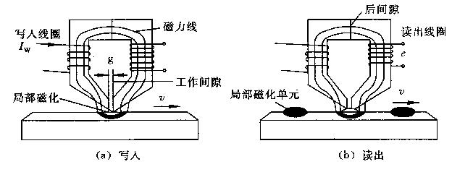
读写原理
写入：记录介质在磁头下匀速通过，磁头线圈中通入一定方向和大小的电流，则会在介质上形成一个磁化单元。 电流方向不同，则磁化方向也不同。一个磁化方向规定为“0”，另一个磁化方向就规定为“1”。
读出：记录介质在磁头下匀速通过时，读出线圈会感应出电压，磁化方向不同，则感应电压就不同，对感应电压进行放大和整型，就可以读出“0”或“1”。

Slide 8
磁记录方式（1）
磁记录方式是一种编码方式。是按某种规律将一串二进制数字信息变换成磁层的相应磁化翻转形式，并经过读写控制电路实现这种转换规律。常见的方式有：
归零制（RZ）具有自同步能力
记录1时电流正向流动，记录0时电流反向流动。在记录2个信息位之间，电流为零。
不归零制（NRZ）
记录1时电流正向流动，电流保持到下一个信息到来，记录0时电流反向流动，并电流保持到下一个信息到来。当连续写入“1”或“0”时，写电流的方向是不改变的。

Slide 9
磁记录方式（2）
不归零-1制（NRZ1）
记录1时电流改变极性，使磁记录层的磁化强度方向发生翻转；记录0时保持原来的写电流和磁化强度方向。也称为见1就翻的不归零制。
调相制（PM，Phasic Model）具有自同步能力
又称相位编码(PE)。在一个记录单元内，磁头线圈中的写入电流由负到正表示记录信息0，由正到负表示记录信息1。两者的相位相差180度。当二进制信息中出现连续两个1或连续两个0时，为了维持上述规则，在两个记录单元的交界处也要发生翻转。

Slide 10
磁记录方式（3）
调频制（FM，Frequency Model）具有自同步能力
在记录单元起始处不论是记录0还是1，都要改变电流方向，产生翻转；在一个记录单元中间点，记录1时改变电流方向，产生翻转，记录0时不改变电流方向，不产生翻转。这样记录1的频率是记录0的频率的2倍。
改进型调频制（MFM）
当二进制信息中出现连续0时，其记录单元的交界处翻转一次。在其它情况下（0->1，1->0，1->1)其记录单元的交界处不翻转;
在一个记录单元的中间点，记录1时改变电流方向，产生磁化翻转，记录0时不改变电流方向，不产生磁化翻转。

Slide 11
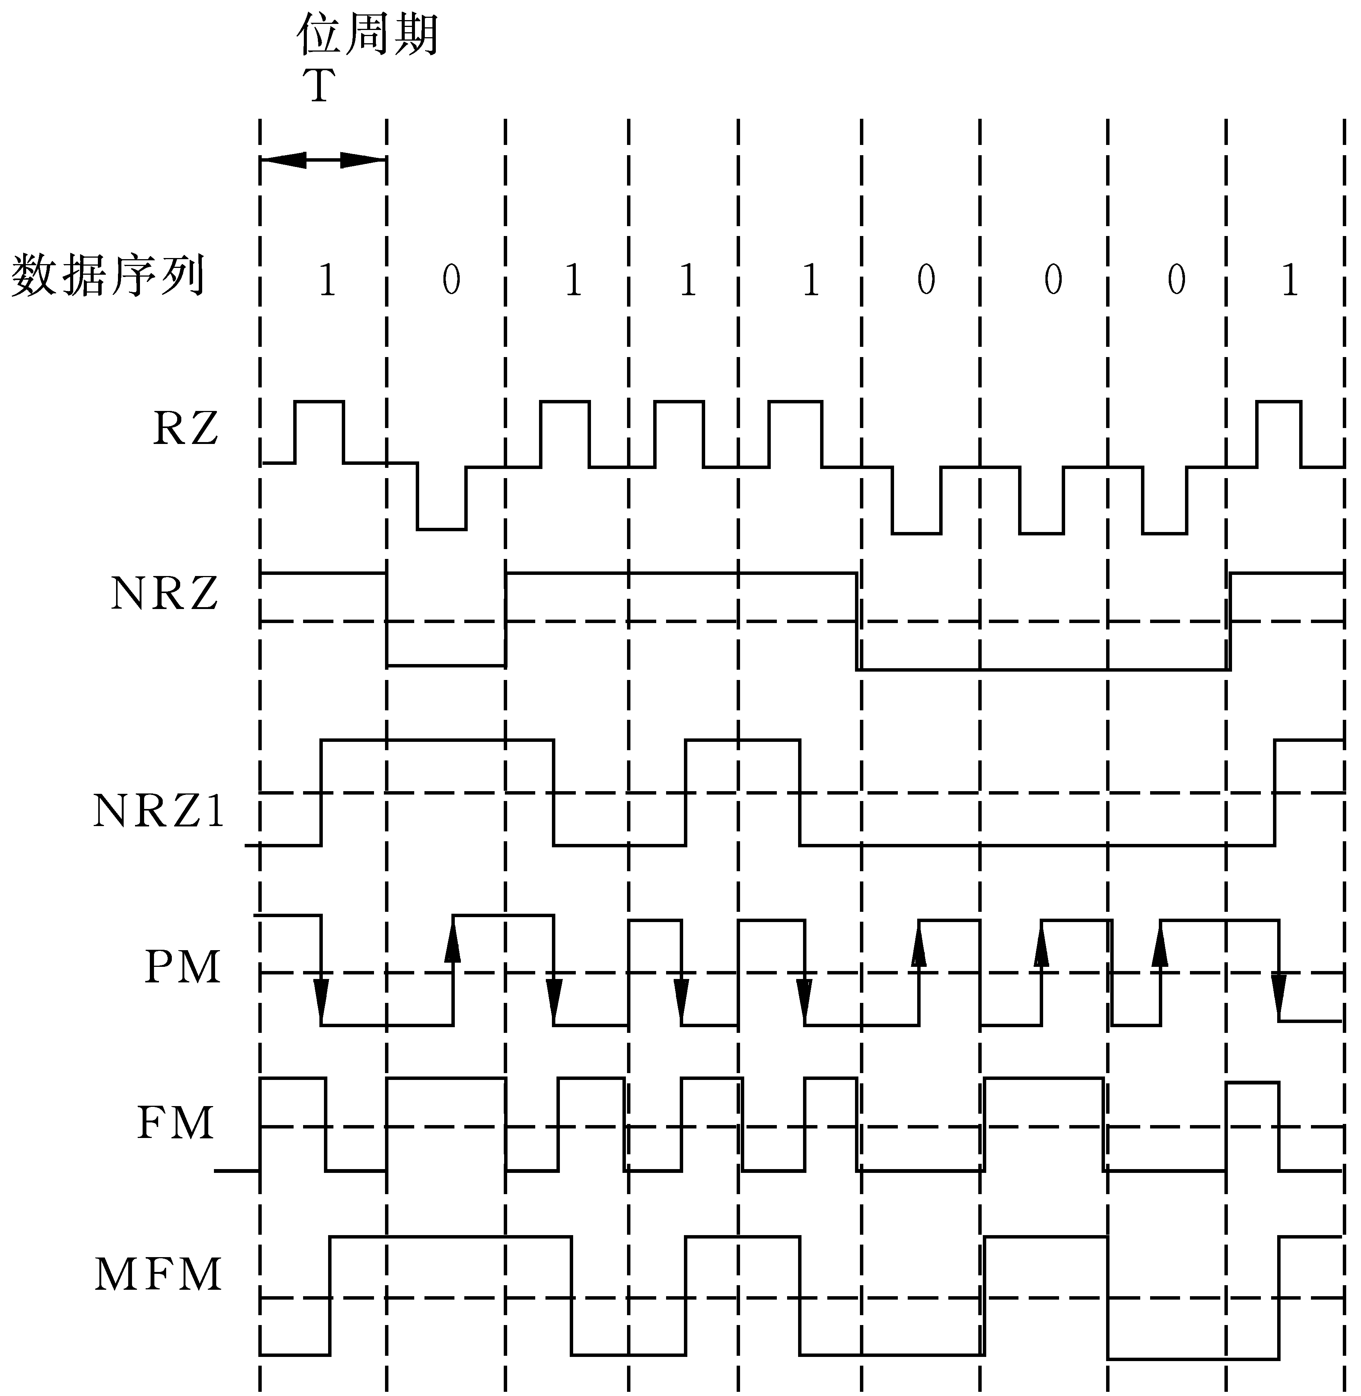
图8.4 磁记录方式波形图(写入电流和磁化强度)

Slide 12
读出信号的形成
当记录介质在磁头下匀速通过时，如磁层的磁化强度发生变化，将在磁头的读出线圈中感应出电压。
不归零制（NRZ）
不归零-1制（NRZ1）
改进调频制（MFM）

Slide 13
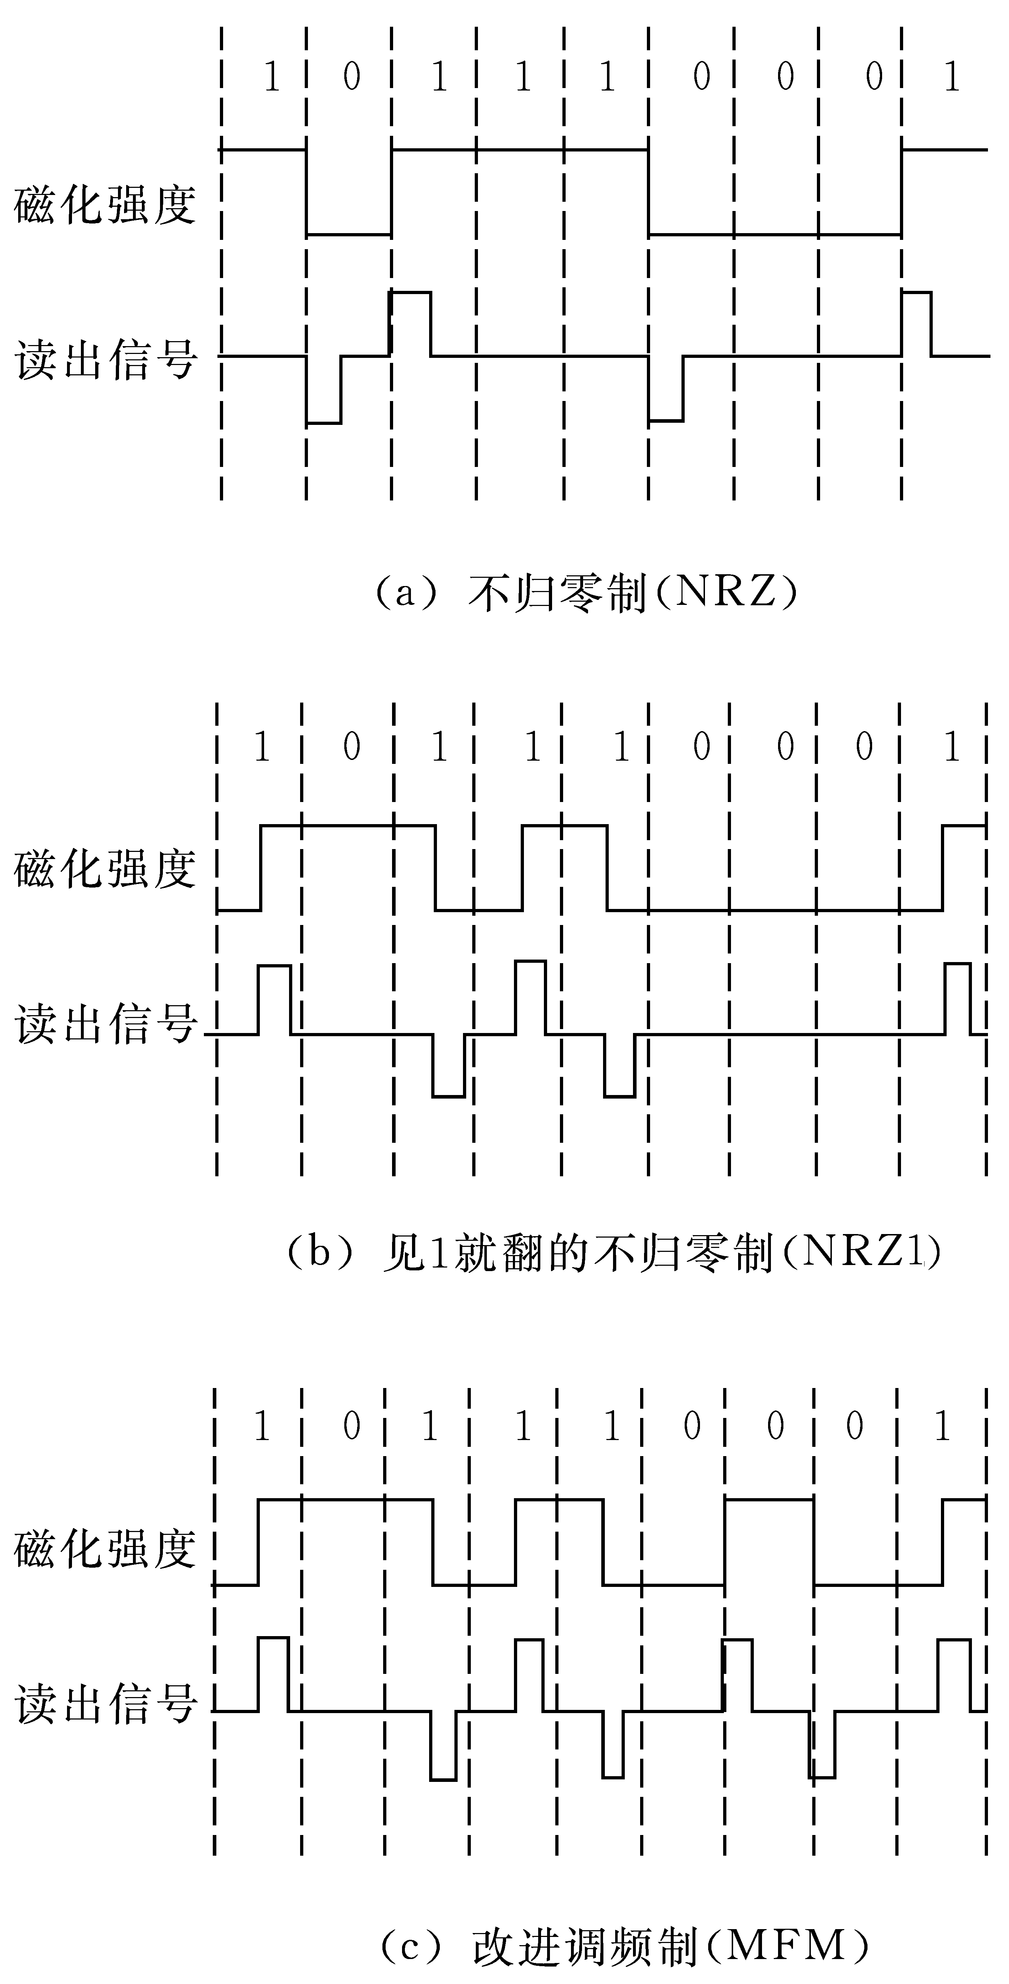
图8.5 三种记录方式的磁化强度和读出信号波形

Slide 14
RLL码
RLL码：Run Length Limited Code----游程长度受限码。
将原始数据序列变换成0、1受限的记录序列，编码规则：把输入二进制信息变换成0游程长度受限码---任何两位相邻的1之间的0的最大位数k和最小位数d均受到限制的编码，然后再用逢1变化不归零制方式进行调制和写入。正确设计k和d值，可以获得优良的编码性能。
FM、PM等都可用RLL进行描述。

Slide 15
GCR码
GCR码：Group Coded Recording—成组编码，也是一种RLL码。编码规则：
把输入信息序列按4位长度分组，然后按变换规则把4位信息码变换成5位编码，最后再把编码序列用逢1变化不归零制规则调制。
见书表8-1。

Slide 16
记录方式的性能指标
自同步能力
从单个磁道读出的脉冲序列中提取同步时钟脉冲的难易程度。
NRZ、NRZ1没有自同步能力；PM、FM、MFM、GCR、RLL码具有自同步能力。
编码效率
每次磁层翻转所能存储的数据信息位。
位密度
η= —————————
最大磁化翻转密度
读出分辨率
磁记录系统对读出信号的分辨能力。

Slide 17
磁盘
磁盘存储器是计算机系统中最主要的外存设备。
硬磁盘存储器的种类
根据磁头的工作方式分：
移动头磁盘存储器
固定头磁盘存储器
根据磁盘可换与否分类：
可换盘存储器
固定盘存储器

Slide 18
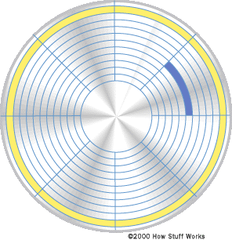
磁盘的工作原理（1）
数据储存在盘片表面的扇区(Sector)和磁道(track)里，
磁道：一系列的同心圆。黄色部分
扇区：磁道组成的扇形表面。蓝色部分
扇区包括了固定数量的字节。
柱面：硬盘每个盘面的同一编号的磁道构成柱面
道密度(TPI)：磁盘半径方向单位长度包含的磁道数
位密度(BPI)：在每一个磁道内单位长度内所能记录的二进制信息数
面密度：单位面积中存储的二进制信息量

Slide 19
磁盘的工作原理（2）
硬盘的低级格式化：在盘片上建立了扇区和磁道，每个扇区的开始和结束部分都被写到了盘片上，这个处理使硬盘准备开始以byte的形式保持数据。
高级格式化：写入文件储存的结构，例如把文件分配表写入到扇区，这个过程使硬盘准备保持文件。

Slide 20
硬盘的管理结构
容量：
格式化容量=磁头数*柱面数*每柱面扇区数*每扇区字节数
转数现在已达到7200r/min或9600r/min
按盘径分：5.25英寸、3.5 英寸、2.5 英寸、1.8 英寸

Slide 21
例题 磁盘组有6片磁盘，每片有两个记录面，最上最下两面不用。存储区域内直径22cm，外直径33cm,道密度为40道/cm,内层位密度400位/cm,转速2400转/分，问：
1、共有多少柱面？
柱面数量=磁道数量
有效的磁盘长度
=（33-22）/2=5.5 cm
磁道数量=5.5*40=220道
柱面数量=220个柱面

Slide 22
例题 磁盘组有6片磁盘，每片有两个记录面，最上最下两面不用。存储区域内直径22cm，外直径33cm,道密度为40道/cm,内层位密度400位/cm,转速2400转/分，问：
2、盘组总存储容量是多少？
（1）磁道容量？
(所有磁道存储容量相同)
内层磁道容量=内层周长*内层位密度
=π*D*400=3.14*22*400 位
（2）盘面数 12-2=10面
（3）总容量=盘面数*磁道数*磁道容量=10*220*3.14*22*400位

Slide 23
例题 磁盘组有6片磁盘，每片有两个记录面，最上最下两面不用。存储区域内直径22cm，外直径33cm,道密度为40道/cm,内层位密度400位/cm,转速2400转/分，问：
3、数据传输率多少？
数据传输率=磁道容量/磁盘旋转一周的时间
= 220*3.14*22*400/8(字节) / 1/40 秒
= 220*3.14*22*400/8 * 40 字节/秒

Slide 24
例题 磁盘组有6片磁盘，每片有两个记录面，最上最下两面不用。存储区域内直径22cm，外直径33cm,道密度为40道/cm,内层位密度400位/cm,转速2400转/分，问：
4、采用定长数据块记录格式，直接寻址的最小单位是什么?寻址命令中如何表示磁盘地址？
扇区 磁盘地址：盘面号、柱面号、扇区号
5、如果某文件长度超过一个磁道的容量，应将它记录在同一个存储面上，还是记录在同一个柱面上？
记录在同一个柱面上

Slide 25
解：1、有效存储区域= 33/2-22/2 = 16.5-11 = 5.5cm
柱面数=道密度*有效区域=40道/cm*5.5cm=220道，即220个圆柱面。
2、内道周长=3.14*22=69.08cm
道信息量N=400位/cm*69.08cm=27632位=3454B
面信息量=3454B*220=759880B
盘组容量=759880B*10=7598800B≈7.25MB
3、磁盘数据传输率=转数r*道容量N
=（2400转/60秒）*3454B=40*3454=13816B/S=13.492K/S
4、最小单位是一个记录块（一个扇区），其编址方式可为如下格式：
5、记录在同一个柱面上，因为不需要重新找道，数据读写速度快。
台号 磁盘编号 | 柱面号 8位 | 盘面号 4位 | 扇区号 ？

Slide 26
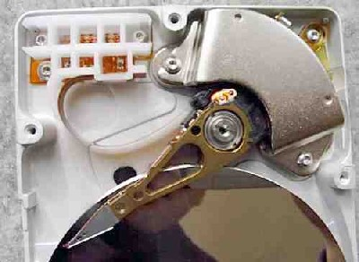
磁盘的工作原理

Slide 27
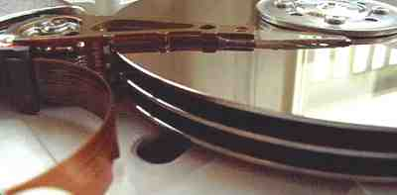
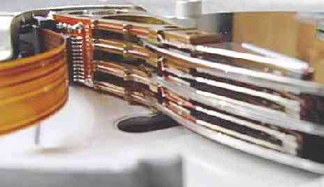
磁盘的工作原理
磁盘多个盘面叠在一起
每个盘面都有磁头
盘面会旋转：转速
磁头可以伸缩移动
磁道、扇区
柱面：立体， 多个盘面的同一个位置的磁道所组成的柱面
文件的存储位置的分配→优先分配在同一个柱面
假定一个磁道的存储容量为1MB，文件A 3MB
分配同一个柱面，存储在多个盘面上
优点：读取速度快

Slide 28
RAID
廉价冗余磁盘阵列（Redundant Array of Inexpensive/Independent Disk)----一种对多盘数据库设计的工业标准。
RAID分为8级（0--7）是表示具有下列3个共同特性的不同设计结构
RAID是一组物理磁盘驱动器，在OS下被视为一个单逻辑驱动器；
数据分布在一组物理磁盘上；
冗余磁盘容量用于存储奇偶校验信息，保证磁盘万一损坏时能恢复数据。（RAID 0不支持该特性）

Slide 29
RAID 0
Disk 0
Disk 1
Disk 2
Disk 3
00
RAID 0
Word 0 Word 1 Word 2 Word 3
01
00 10 20 30
01 11 21 31
02 12 22 32
03 13 23 33
02
03
10
……
阵列管
理软件
逻辑盘
特点：无冗余，无校验，无纠错。主要用于高速数据传输和高速I/O请求。

Slide 30
RAID 1
RAID 1到RAID 7的主要区别在于采用的冗余方法不同。
RAID 1为镜像磁盘阵列。
Disk 0
Disk 1
Disk 2
Disk 3
Disk 0
Disk 1
Disk 2
Disk 3
00 10 20 30
01 11 21 31
02 12 22 32
03 13 23 33
00 10 20 30
01 11 21 31
02 12 22 32
03 13 23 33
安全性高，但磁盘空间的利用率只有50%。

Slide 31
RAID 2
RAID 2和RAID 3都采用了并行处理技术。
RAID 2为具有纠错海明码的磁盘阵列。
Disk 0
Disk 1
Disk 2
Disk 3
Disk 0
Disk 1
Disk 2
b0
b1
b2
b3
ƒ₀
ƒ₁
ƒ₂
对大数据量传送有较高性能，但不利于小数据量的传送。

Slide 32
RAID 3
RAID 3为采用奇偶校验码和位交叉存取的磁盘阵列。
Disk 0
Disk 1
Disk 2
Disk 3
Disk 0
b0
b1
b2
b3
P(b)
采用1个磁盘作奇偶校验，bi为字。
对小数据量不利，计算也比较费时。

Slide 33
RAID 4
RAID 4 和RAID 5都采用独立的存取技术。在独立的存取阵列中，每个成员磁盘的操作是独立的，因此，各个I/O请求能够并行处理。
RAID 4为采用奇偶校验码和扇区交叉的磁盘阵列。
Disk 0
Disk 1
Disk 2
Disk 3
Disk 0
P(b)为数据块的奇偶校验
Bi为数据块
b0
b1
b2
b3
P(b)

Slide 34
RAID 5
RAID 5为无专用校验盘的奇偶校验磁盘阵列。
Disk 0
Disk 1
Disk 2
Disk 3
Disk 4
Parity 4 8 12
0 Parity 9 13
1 5 Parity 14
2 6 10 Parity
3 7 11 15
Parity
RAID 5 Blocks
对大、小数据量的读写都有很好的性能，是一种较好的方 案。

Slide 35
RAID 6
Disk 0
Disk 1
Disk 2
Disk 3
Disk 4
Disk 5
0 4 8 12
1 5 9 P(12~15)
2 6 P(8~11) Q(12~15)
3 P(4~7) Q(8~11)
13
P(0~3) Q(4~7) 10 14
Q(0~3) 7 11 15
RAID 6为采用分块交叉技术和双磁盘容错的磁盘阵列。
有两个磁盘存储器用于存放检错，纠错冗余代码，即使在双磁盘出错的情况下，仍能保持数据的完整性和有效性，但写入数据时要对3个磁盘驱动器(一个数据盘和两个校验盘驱动器)访问两次。
要进行两种不同的奇偶计算。

Slide 36
RAID 7和RAID 10
RAID 7(独立接口的磁盘阵列)
每一个磁盘驱动器与每一主机接口有独立的控制和数据通道的磁盘阵列，因此主机可完全独立地对每个磁盘驱动器进行访问。
RAID 10(RAID 0+RAID 1)
由分块和镜像组成是所有RAID中性能最好的磁盘阵列，但每次写入时要写两个互为镜像的盘，价格高。

Slide 37
磁带存储器
磁带机的结构
开盘式启停磁带机
数据流磁带机
种类：1/2英寸开盘式和1/4英寸盒式两种。
记录方式
开盘式磁带
数据流磁带
CRC校验
磁带机的发展方向

Slide 38
磁带和磁盘的区别
盒式磁带的记录介质是涂上磁粉的薄塑料带。硬盘的磁记录介质是一层高精密度的铝片或者玻璃盘片。
在磁带上，读写某点信息要进行快进或者倒转。在硬盘上，可以随机快速读写某点信息
磁带读/写时，磁头会直接接触到磁带。硬盘读/写时， 磁头飞过磁碟，不会接触到盘片。
盒式磁带的磁带每秒大约移动2英寸（大约5.08cm)；而硬盘的碟片每秒移动大约3，000英寸（大约170mph)。
硬盘与磁带相比，它的信息存储在相当小的磁区域。

Slide 39
光盘存储器
音频CD和CD-ROM
两者采用类似的技术，主要区别是CD-ROM播放器更坚固，并有纠错设备来保障数据准确地从光盘传输到计算机。
现已生产的各种密度的CD-ROM，典型的是光轨距为1.6μm，可记录的宽度为32.55mm ，因此光道有32550/1.6=20344 。光轨的长度约为5.27km。CD-ROM的恒定线速为1.2m/s(75个扇区)，因此，共有 5270/1.2/60=73.2分钟 播放时间。
由于数据的传输速率为176.4KB/s，故CD-ROM的容量约为756.59MB(73.2×60×176.4/1024) 。

Slide 40
光盘存储器的种类
只读型光盘(CD-ROM)
由生产厂家预先写入，用户只能读不能写。
一次写入型WORM(write once ,read many)
用户只能一次写入，可以多次读出。
可擦写型
可以重复读写。它采用磁光（M-O）可重写技术。
CD-ROM的数据传输率：单倍速、双倍速、4倍速、8倍速、10倍速、……、48倍速、52倍速……。
单倍速=150KB/s，n倍速=n× 150KB/s。

Slide 41
CD-ROM块格式
层状ECC
00
FF×10
00
分 秒 扇 模式 数 据
12字节 4字节 2048字节 288字节
SYNC ID 数据 L.ECC
2352字节
Sync：同步字符，标志一个首块。第1字节为0，第2~第11字节为全1，第12字节为0；
ID：包含块地址和字节方式（模式）。方式0表示空的数据域，方式1表示使用纠错码和2048字节数据，方式2表示不用纠错码，数据字节为2336。
假设某光盘可播放60分钟， CD-ROM的恒定线速为1.2m/s(75个扇区)，则
模式1的容量：60×60×75×2048/1024/1024=527.3MB
模式2的容量： 60×60×75×2336/1024/1024=601.5MB

Slide 42
如果是音频CD，则所有的字节都用来存储音频数据，因此一个扇区的数据是2352字节。
假设音频CD的播放时间为74分钟，则其容量为：
74×60×75×2352÷1024÷1024=746.93（MB）

Slide 43

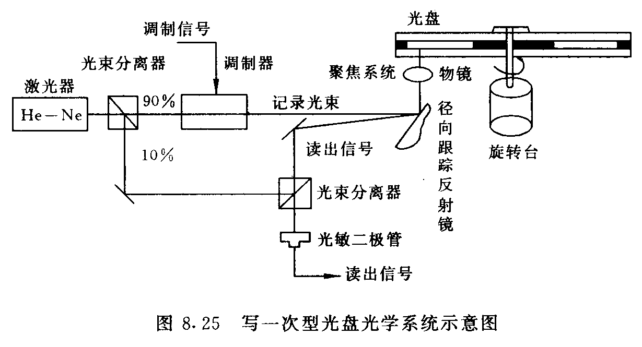
光盘的读写原理

Slide 44
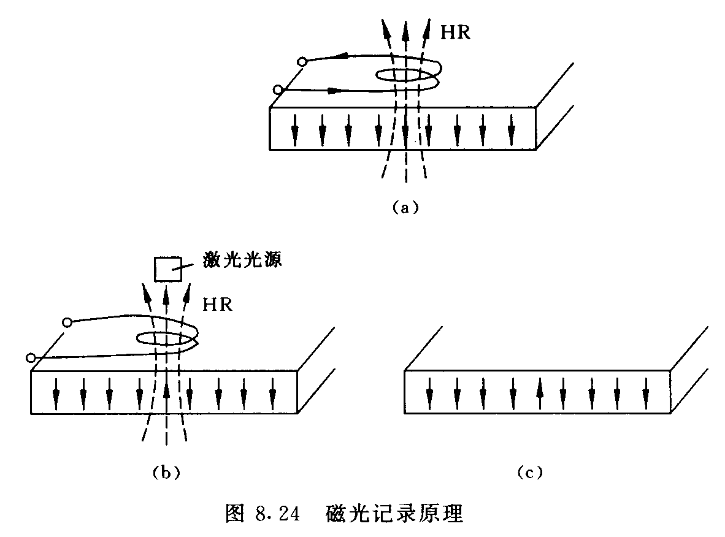
磁光存储

Slide 45
作业
P292 8.1~8.3、8.5~8.7
返回

Slide 46
返回

